Slide 1
Magnum
Container as a Service in openstack

Slide 2

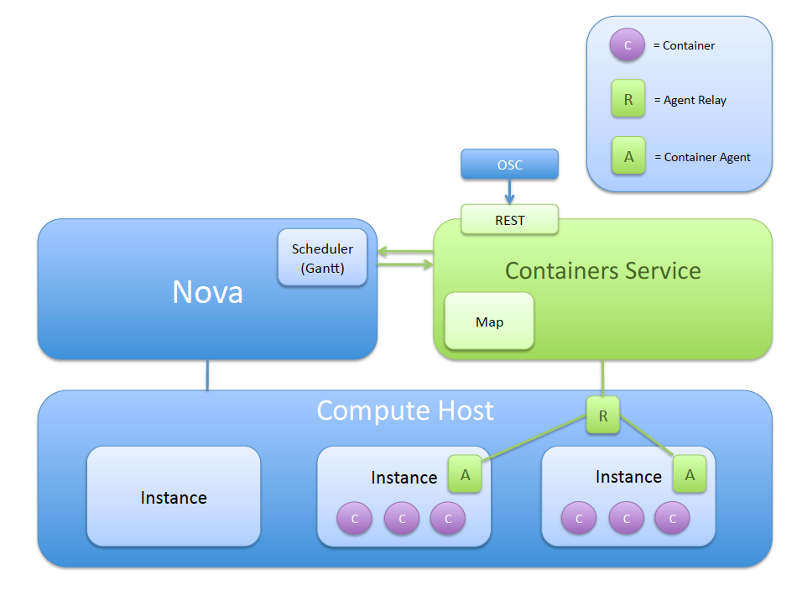
Magnum
新项目Magnum
为OpenStack添加一个新的服务来管理docker container
Container Service是Container的一个集中管理服务
通过Gantt来进行资源调度，挑选docker server来部署container
兼容Kubernetes。

Slide 3
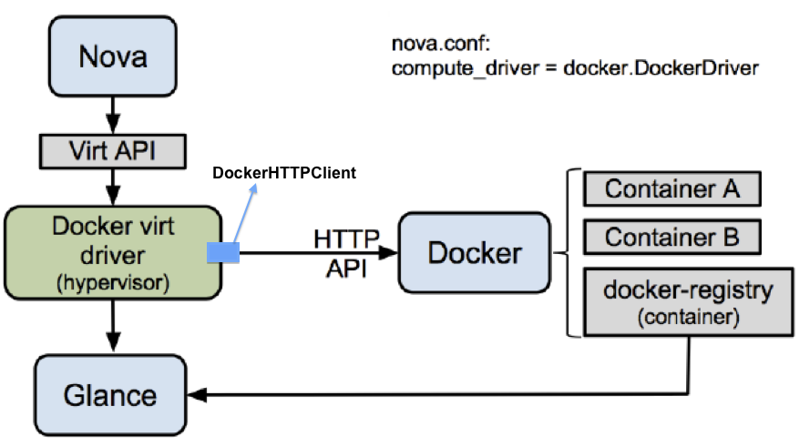
Nova + Docker
Nova集成
通过Nova compute来实现
添加了一个新的nova docker drvier
https://github.com/stackforge/nova-docker

Slide 4
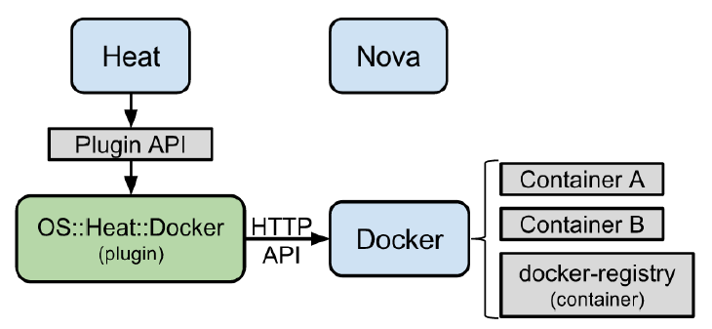
HEAT + Docker
HEAT集成
添加了一个新的HEAT Resource：DockerInc::Docker::Container
HEAT docker driver直接与docker server交互
没有和nova，cinder，neutron等交互
没有调度
不与k8s/Swarm集成

Slide 5
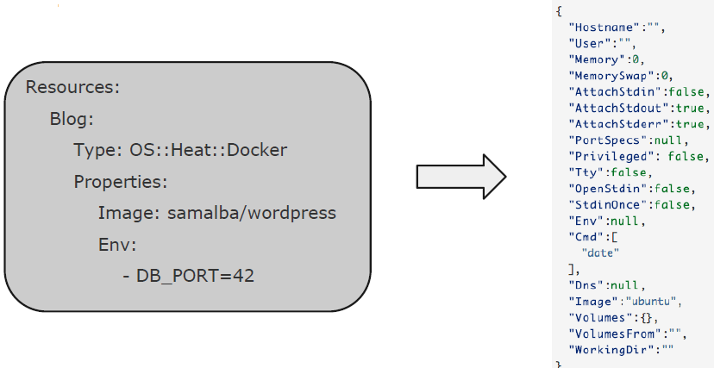
HEAT + Docker
优点
完全兼容docker API
Docker所有参数可以在heat的template进行设置
缺点
没有资源调度
没有网络管理

Slide 6
Magnum与Dokcer和K8S
Magnum使用它们作为容器后端来管理容器。看起来, 有点像nova使用libvirt启动虚拟机。
Magnum提供Containers-as-a-Service,复用OpenStack服务和组件
nova提供host(VM/)
Keystone 认证机制，提供一组和Keystone一起工作异步的api
多租户的能力
编排工作是由heat完成
Gantt 调度
Neutron 与container网络集成 https://blueprints.launchpad.net/magnum/+spec/native-docker-network
Cinder/Ceilometer/Trove….

Slide 7
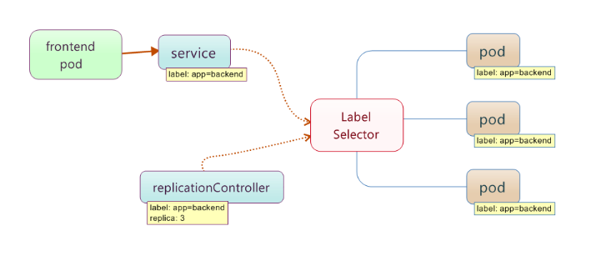
Google Kubernetes
主要概念
Pod：是Kubernetes最基本的部署调度单元，包含多个container，逻辑上表示某种应用的一个实例。
Service：是pod的路由代理抽象，用于解决pod的高可用的问题。
Replication Controller：是pod的复制抽象，用于解决pod的扩容缩容问题。
Label, 用一组key/val让pod与Service和ReplicationController关联, Label Selector为多个pod提供LB

Slide 8
Docker 管理组件
Machine：以同一接口创建配置Docker Host 驱动程序支持本地Docker，Virtualbox等，更多驱动库还包括AWS,Azure,VMware和其他基础设施 https://github.com/docker/machine
Swarm：资源调度 把一个docker host群变成一个虚拟host，与docker CLI接口基本一致。 https://github.com/docker/swarm
Compose：服务编排 就是以前的Fig 在docker中定义/运行负责的任务 https://github.com/docker/compose

Slide 9
深入浅出Docker Swarm
http://www.csdn.net/article/2015-01-26/2823714

Slide 10
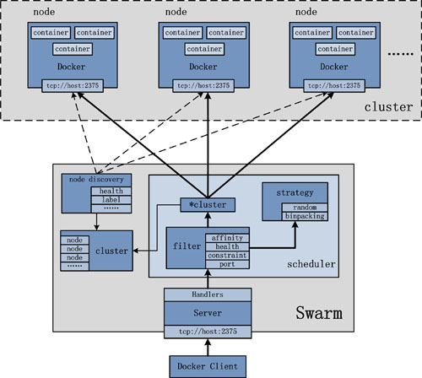

Slide 11
Magnum Arch
API
Conductor
K8s
Swarm
….
DB

Slide 12
Magnum 代码架构
cmd/api.py:
wsgiref.simple_server.make_server
cmd/conductor.py
啓動conductor RPC服務，服務點爲：
endpoints = [
docker_conductor.Handler(),
k8s_conductor.Handler(),
bay_k8s_heat.Handler(),
conductor_listener.Handler(),
]

Slide 13
Magnum bay_k8s_heat
# Bay Operations，通过heat来创建node/instance的集合即为bay
bay_create
bay_update
bay_delete

Slide 14
Magnum docker_conductor
from magnum.conductor.handlers import docker_conductor Magnum Docker RPC handler，包含了container的操作：
container_create
封装了docker client
from magnum.conductor.handlers.common import docker_client
@classmethod
def get_docker_client(cls, context, container):
if utils.is_uuid_like(container):
container = objects.Container.get_by_uuid(context, container)
return cls._docker_for_container(context, container)
从container id得到从container，再得到container的bay,再得到bay的url，然后通过
docker_client.DockerHTTPClient去连接该URL.

Slide 15
Magnum k8s_conductor
def service_create(self, context, service):
status = self.kube_cli.service_create(k8s_master_url, service)
获取Kubernetes client:
self.kube_cli = kube_utils.KubeClient()
KubeClient 里调用
_k8s_create(api_address, service)
def _k8s_create(api_address, resource):
data = resource.manifest definition_url = resource.manifest_url if data is not None: return _k8s_create_with_data(api_address, data) else: return _k8s_create_with_path(api_address, definition_url)
最终调用kubectl命令行：
def _k8s_create_with_path(api_address, resource_file):
return utils.trycmd('kubectl', 'create', '-s', api_address, '-f', resource_file)
目前社区正在实现一个python kubernetes client https://blueprints.launchpad.net/magnum/+spec/python-k8sclient

Slide 16
Magnum的目标场景
异构各种容器技术 比如LXC、OpenVZ、Docker
应用迁移 使用容器技术将应用在各种环境中部署迁移
应用合并 将部署在多台机器上的应用合并更少的服务器上。提供硬件利用率。
容器中心 用户只用关心容器的创建删除。容器所需的资源（比如虚拟机）自动分配。
平台集成 集成kubernetes、mesos等平台的能力。
容器网络 为容器提供overlay的网络。??
安全的原生API 提供两种操作模式。
①通过Magnum管理Pods、RC、Service。
②通过kubernetes或者docker原生API，管理Pods、RC、Service。 支持多云、多Region能力

Slide 17
Magnum当前状态
Framework已经成型
Heat集成
Docker集成
Kubenetes集成
Gantt集成还未开始
Docker集成目标
在Magnum添加Docker Agent来和docker daemon交互
HEAT集成目标
通过Magnum创建k8s集群
K8s可以部署在虚拟机或者物理机上
K8s集群创建完成后和Magnum集成，提供container服务
k8s集成目标
Magnum兼容k8s所有操作
集成了pod,?和service
Gantt集成目标
等待Gantt从Nova分离
目前支持在特定的instance创建container

Slide 18
Reference
Integrating OpenStack and Kubernetes with Murano
https://www.mirantis.com/blog/integrating-openstack-and-kubernetes-with-murano/

Slide 19
Next Topic
Magnum spec https://blueprints.launchpad.net/magnum
Kolla https://github.com/stackforge/kolla/blob/master/specs/containerize-openstack.rst
https://github.com/stackforge/kolla
Solum
Murano

Slide 20
Q&A
问题：
作为一个新项目有哪些通用功能需要添加和支持？
magnum-i18n-support
magnum-service-list
magnum-notifications
versioned-objects-indirection-api

